Slide 1
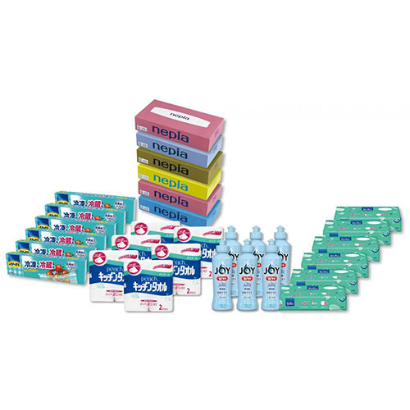


【提案書】
日用品バラエティ30個セット
特徴
食器用洗剤やキッチンタオル、冷凍冷蔵保存バッグ、ボックスティッシュなどを詰め合わせた日用品バラエティ30個セットです。抽選イベントの景品用などにも人気の商品です。
納期
納期スペース
仕様
備考：<セット内容> ・P&G除菌ジョイコンパクト170ml(フレッシュクリーン)×6 ・ライオンリード冷凍も冷蔵も新鮮保存バッグS3枚×6 ・エリエールピーチキッチンタオル2ロール(50カット)×6 ・ネピアボックスティシュ150W×6 ・ハローキッチンペーパー70枚×6 ※ネピアボックスティシュは5色不均等アソートになります。
お見積
お見積りスペース

